Slide 1
Программное средство для анализа процесса поставки программного обеспечения
Студент группы 250501: Габриельчик П.В.
Руководитель: Скиба И.Г.

Slide 2
Цель
Разработать программное средство, обеспечивающее автоматизированный сбор, обработку и визуализацию ключевых DevOps-метрик на основе данных, получаемых через API системы GitLab.

Slide 3
Задачи
– разработать архитектуру веб-приложения;
– реализовать модули интеграции с GitLab для получения данных о репозиториях, merge request и CI/CD-пайплайнах;
– разработать алгоритмы вычисления ключевых DevOps-метрик;
– реализовать механизм визуализации метрик в виде графиков и аналитических отчетов;
– провести тестирование и оценку корректности работы разработанного программного средства.

Slide 4





Архитектура системы
Модуль вычисления метрик
Модуль сбора данных
Web-интерфейс
Предобработка и нормализация

Slide 5
DORA-метрики
Deployment Frequency
2. Lead Time for Changes
3. Mean Time To Recovery
4. Change Failure Rate

Slide 6
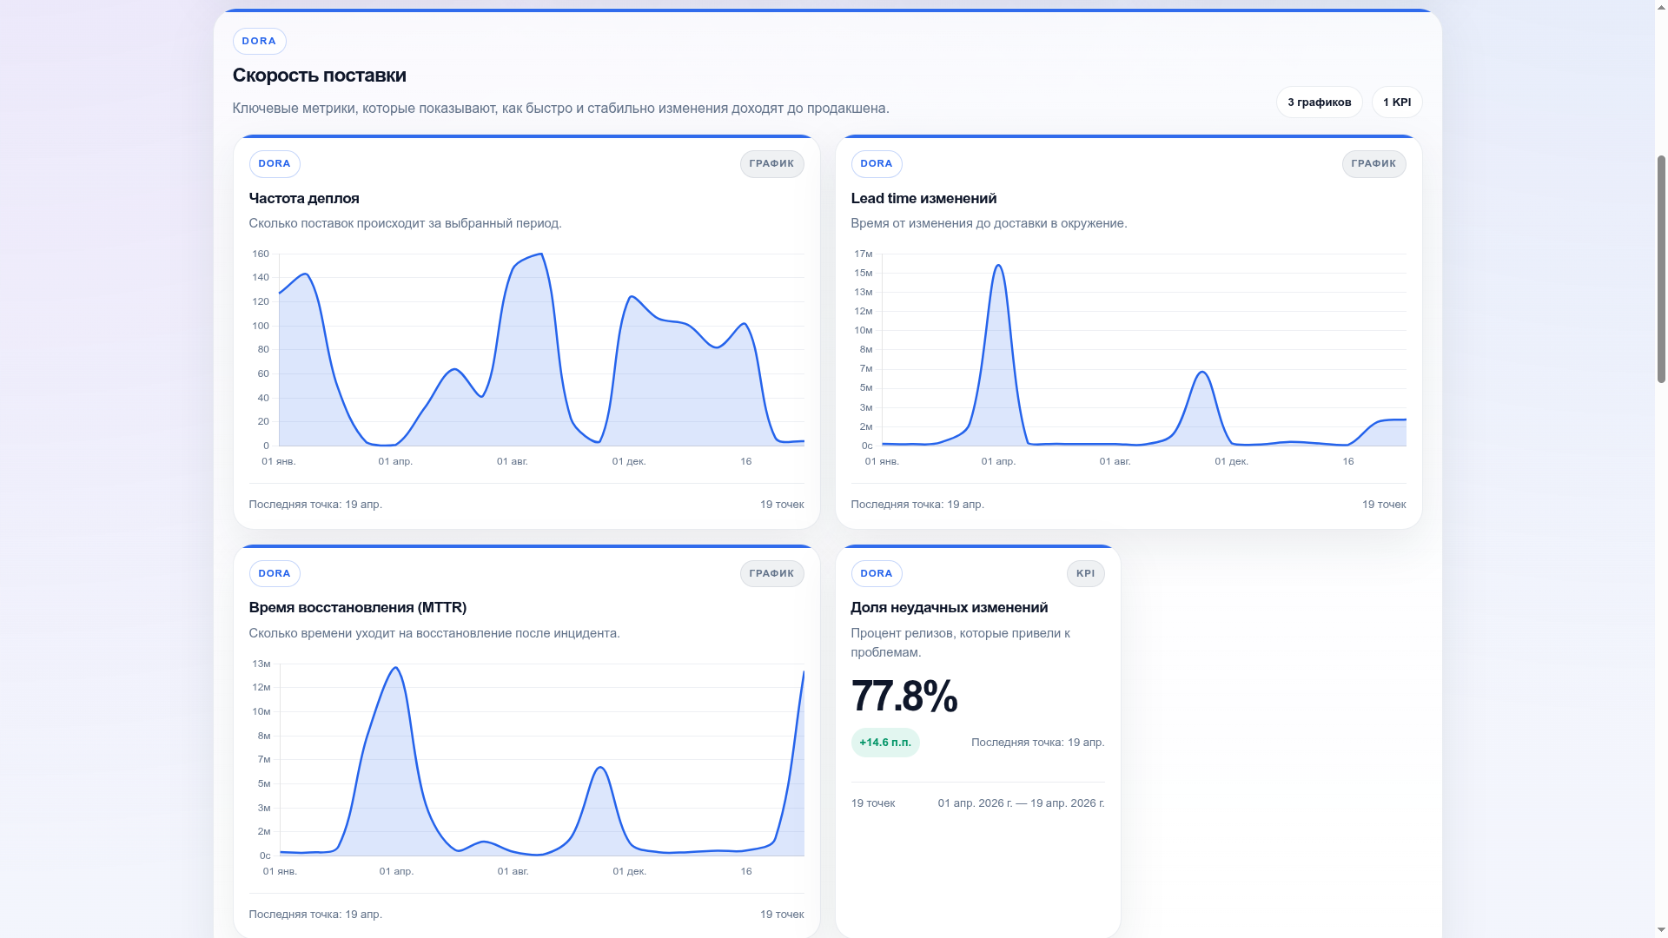

Slide 7
CI/CD-метрики
Успешность пайплайнов
2. Средняя длительность пайплайнов
3. Время ожидания в очереди
4. Пайплайны в день

Slide 8
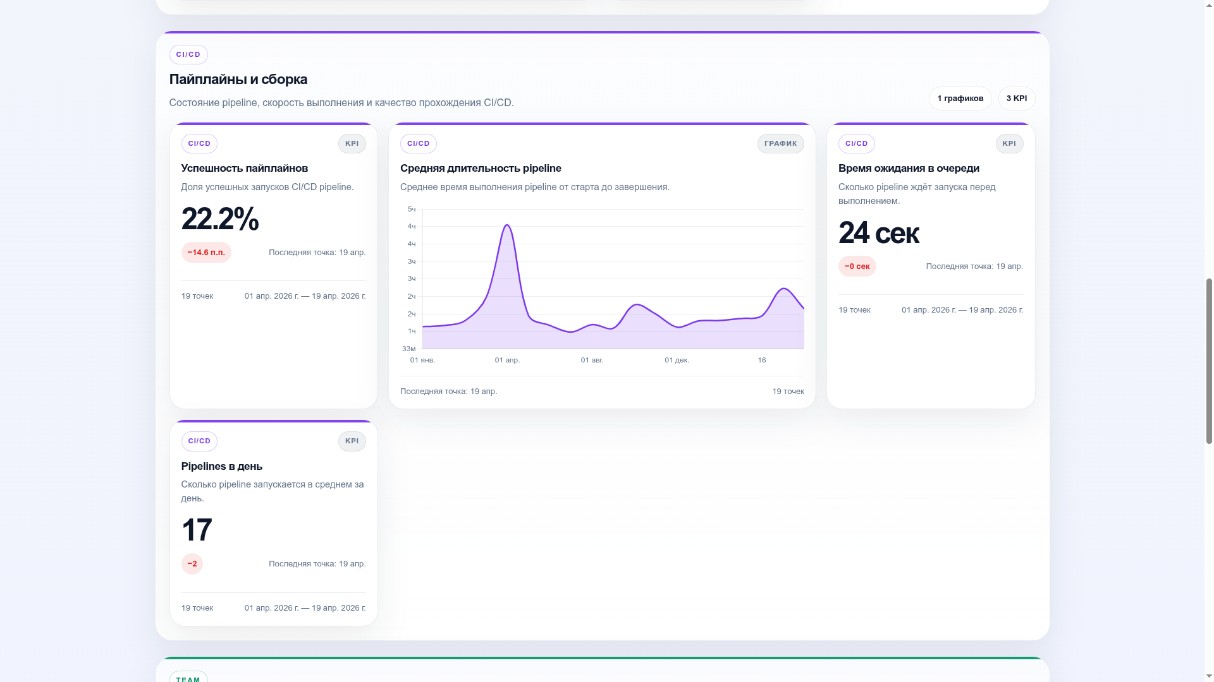

Slide 9
Метрики разработки
Частота коммитов
2. Lead Time Merge Request
3. Активные разработчики

Slide 10
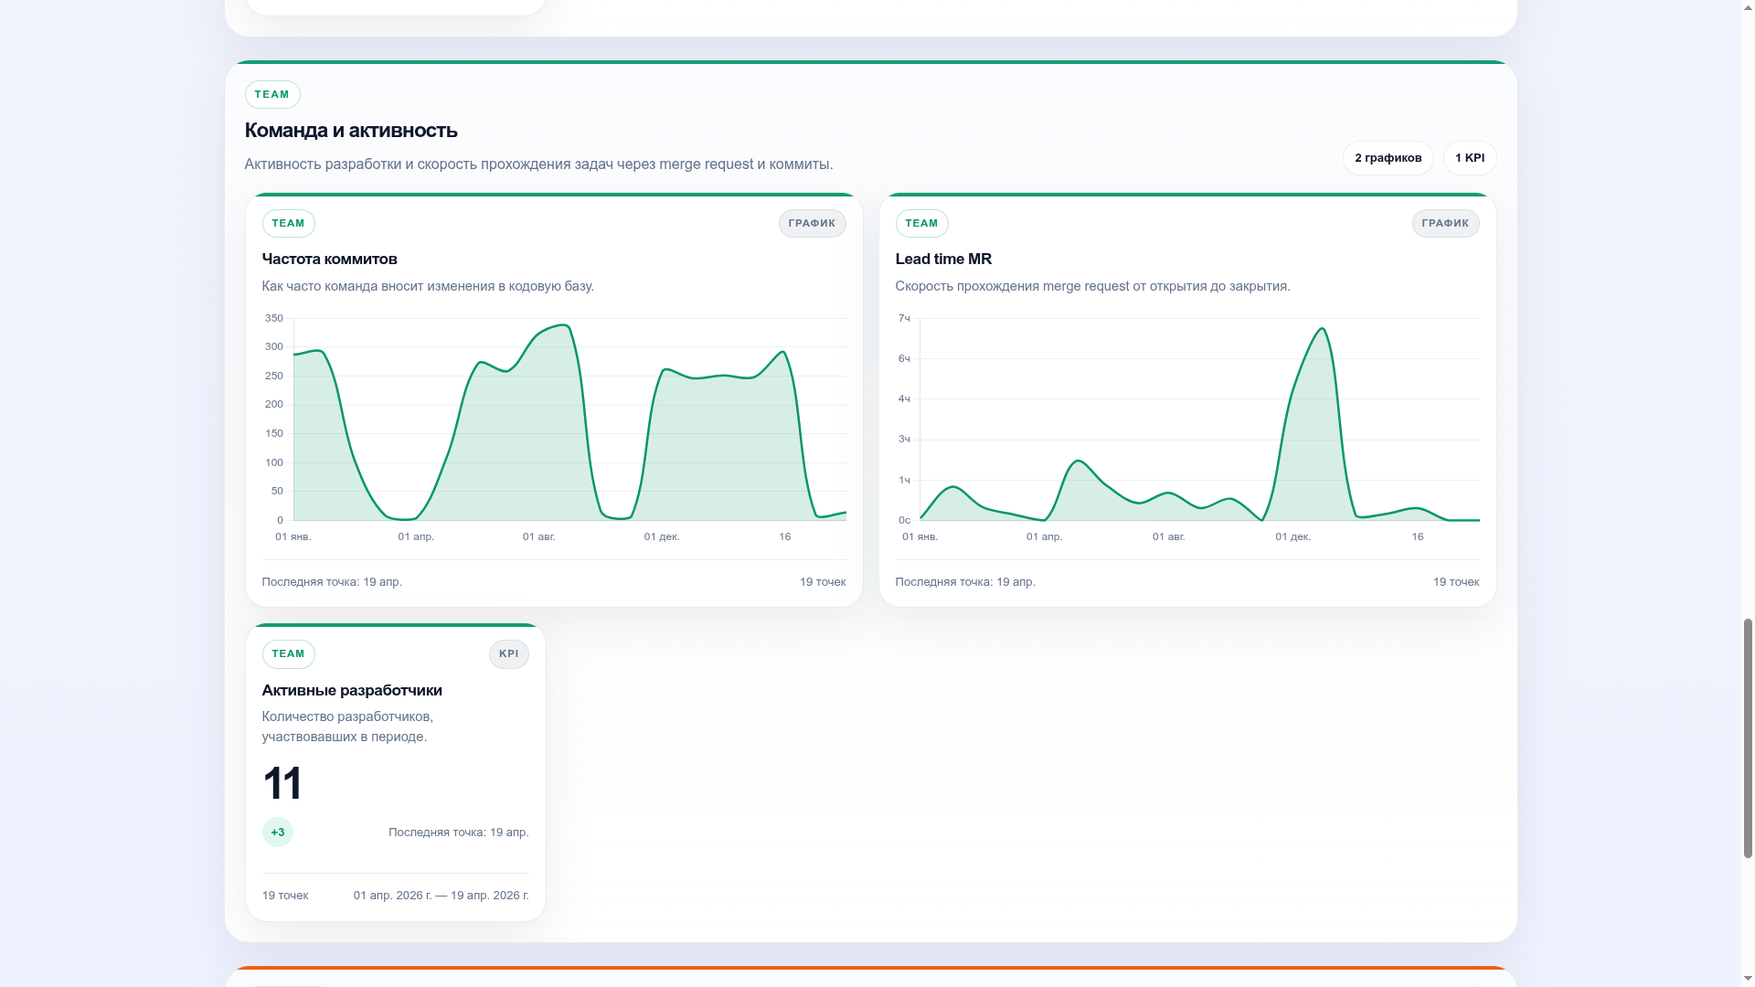

Slide 11
Метрики Стабильности
Revert-коммиты
2. Повторные запуски
3. Откат деплоя

Slide 12
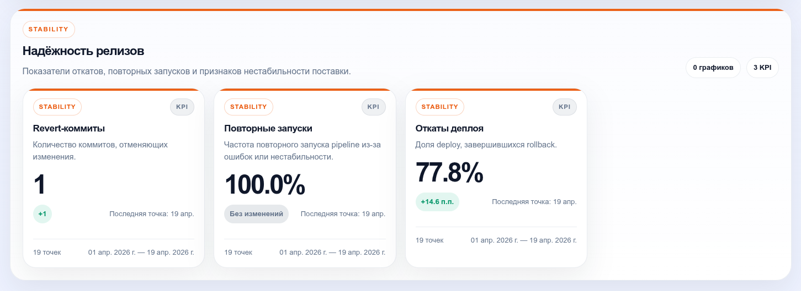

Slide 13
Видеодемонстрация работы дипломного проекта

Slide 14
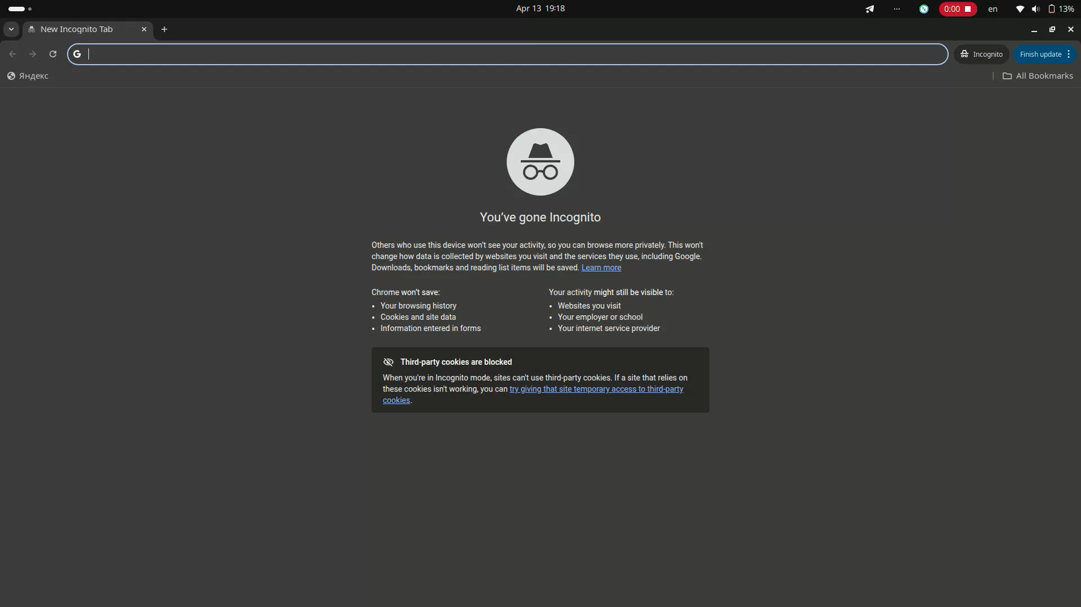

Slide 15
Выводы
– разработанная система позволяет анализировать процессы поставки ПО;
– использование аналитического хранилища повышает производительность обработки данных;
– реализованные метрики позволяют оценивать эффективность DevOps-процессов;
– визуализация данных упрощает мониторинг состояния CI/CD;
– архитектура системы обеспечивает масштабируемость и расширяемость.

Slide 16
Перспективы развития
– поддержка дополнительных VCS и CI/CD платформ;
– реализация анализирования метрик с использованием ML;
– расширение набора аналитических показателей;
– добавление системы уведомлений и алертов;
– поддержка многопроектной аналитики.

